Slide 1
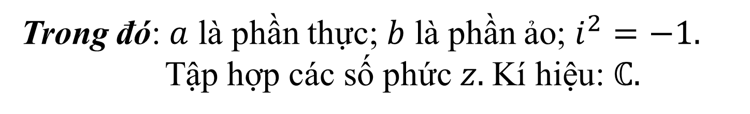
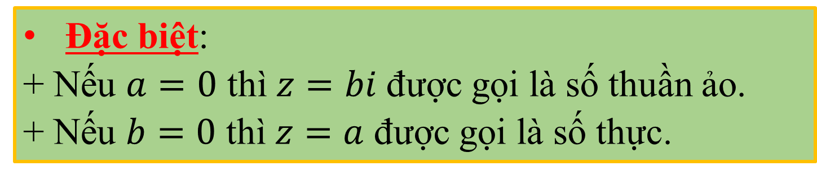
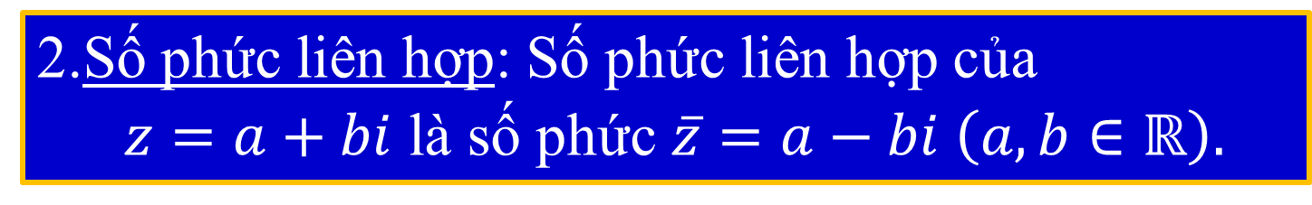
CHUYÊN ĐỀ 4
SỐ PHỨC
A. LÝ THUYẾT CƠ SỞ
1.ĐN:Gọi $z$ là số phức $⇒z=a+bi \left(a,b∈ℝ\right).$
Trong đó: $a$ là phần thực; $b$ là phần ảo; $i^{2}=−1.$
Tập hợp các số phức $z.$Kí hiệu: $ℂ.$
Đặc biệt:
+ Nếu $a=0$ thì $z=bi$ được gọi là số thuần ảo.
+ Nếu $b=0$ thì $z=a$ được gọi là số thực.
2.Số phức liên hợp: Số phức liên hợp của
$z=a+bi$ là số phức $\overline{z}=a−bi \left(a,b∈ℝ\right).$

Slide 2
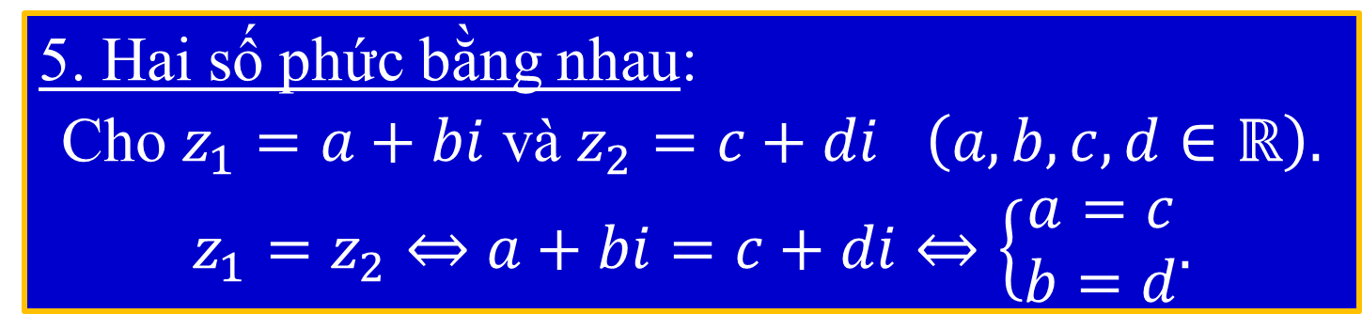

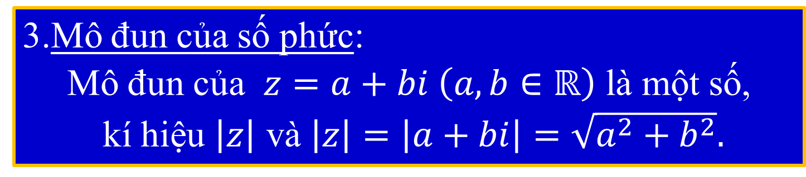
CHUYÊN ĐỀ 4
SỐ PHỨC
A. LÝ THUYẾT CƠ SỞ
3.Mô đun của số phức:
Mô đun của $z=a+bi \left(a,b∈ℝ\right)$ là một số,
kí hiệu $\left|z\right|$ và $\left|z\right|=\left|a+bi\right|=\sqrt{a^{2}+b^{2}}.$
4.Điểm biểu diễn: Cho $z=a+bi\left(a,b∈ℝ\right).$
Điểm $M(a;b)$ được gọi là điểm biểu diễn của $z.$
5. Hai số phức bằng nhau:
Cho $z_{1}=a+bi$ và $z_{2}=c+di$ $\left(a,b,c,d∈ℝ\right).$
$z_{1}=z_{2}⇔$ $a+bi=c+di⇔\left\{\begin{matrix}a=c \\ b=d\end{matrix}.\right.$

Slide 3

CHUYÊN ĐỀ 4
SỐ PHỨC
A. LÝ THUYẾT CƠ SỞ
6.Các phép toán của số phức:
Cho $z_{1}=a+bi$ và $z_{2}=c+di$ $\left(a,b,c,d∈ℝ\right).$
+ $z_{1}±z_{2}⇔\left(a±c\right)+\left(b±d\right)i.$
+ $k.z_{1}=k\left(a+bi\right)=ka+kbi.$
+ $z_{1}.z_{2}⇔\left(a+bi\right)\left(c+di\right)=\left(ac−bd\right)+\left(ad−bd\right)i.$
+ $\frac{z_{1}}{z_{2}}=\frac{a+bi}{c+di}=\frac{(a+bi)(c−di)}{(c+di)(c−di)}=\frac{ac+bd}{c^{2}+d^{2}}+\frac{(bc−ad)i}{c^{2}+d^{2}}.$

Slide 4
CHUYÊN ĐỀ 4
SỐ PHỨC
B. CÁC DẠNG TOÁN
Dạng 1: BIẾN ĐỔI SỐ PHỨC
Dạng 2: GIẢI PHƯƠNG TRÌNH BẬC HAI TRÊN $ℂ$
Dạng 3: TÌM TẬP HỢP ĐIỂM BIỂU DIỄN SỐ PHỨC
Dạng 4: TÌM MAX-MIN CỦA SỐ PHỨC

Slide 5
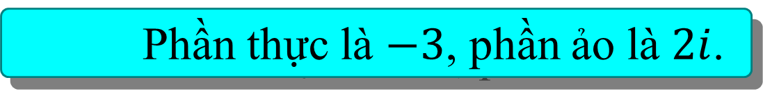
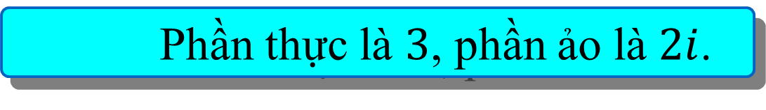

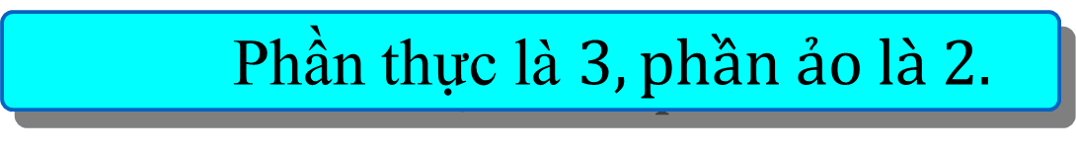
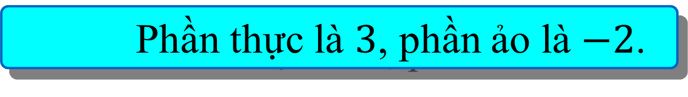
Dạng 1: BIẾN ĐỔI SỐ PHỨC
Bài 1. Cho số phức $z=3−2i.$ Tìm phần thực và phần ảo của $\overline{z}$.
Phần thực là $−3$, phần ảo là $2i$.
A
Phần thực là $3$, phần ảo là $−2$.
B
Phần thực là $3, phần ảo là 2.$
C
Phần thực là $3$, phần ảo là $2i$.
D

Slide 6
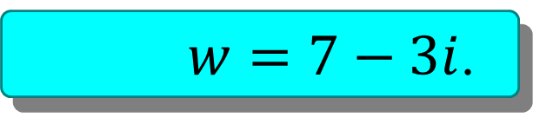
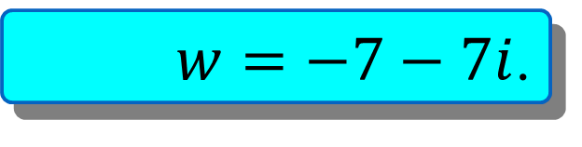

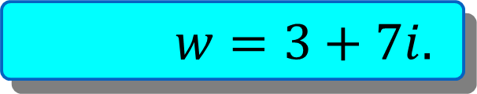
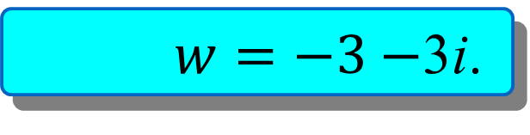
Dạng 1: BIẾN ĐỔI SỐ PHỨC
Bài 2. Cho số phức $z=2+5i.$ Tìm số phức
$w=iz+\overline{z}$.
$w=7−3i$.
A
$w=−3−$3i.
B
$w=3+7i.$
C
$w=−7−7i$.
D

Slide 7
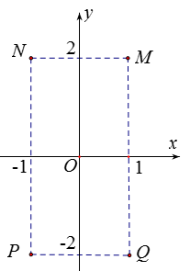



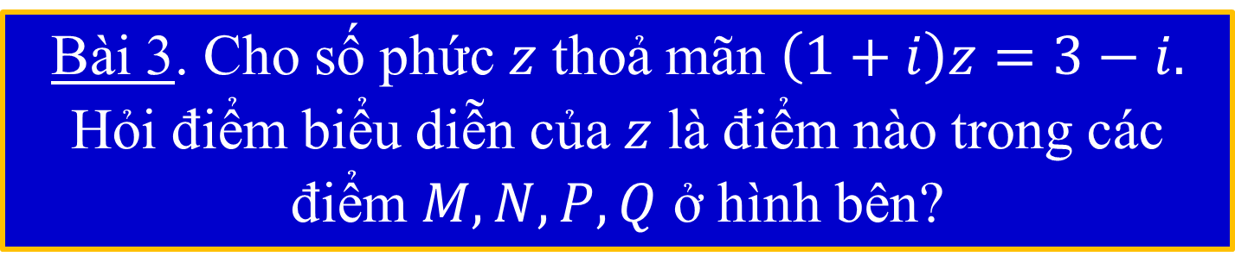

Dạng 1: BIẾN ĐỔI SỐ PHỨC
Bài 3. Cho số phức $z$ thoả mãn $\left(1+i\right)z=3−i.$ Hỏi điểm biểu diễn của $z$ là điểm nào trong các điểm $M,N,P,Q$ ở hình bên?
Điểm $P.$
A
Điểm $Q.$
B
Điểm $M.$
C
Điểm $N$.
D

Slide 8




Dạng 1: BIẾN ĐỔI SỐ PHỨC
Bài 4. Tìm phần thực, phần ảo của $z$, biết
$$z−\left(2+3i\right)\overline{z}=1−9i.$$
Phần thực là $2,$ phần ảo là $−1.$
A
Phần thực là $2,$ phần ảo là $1.$
B
Phần thực là $3,$ phần ảo là $−2.$
C
$$\text{Ph}\text{ầ}\text{n} \text{th}\text{ự}\text{c} \text{l}\text{à }3, \text{ph}\text{ầ}\text{n} \text{ả}\text{o} \text{l}\text{à }2.$$
D

Slide 9
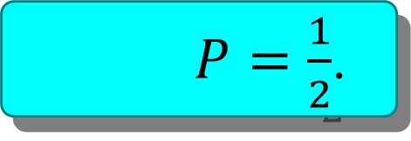
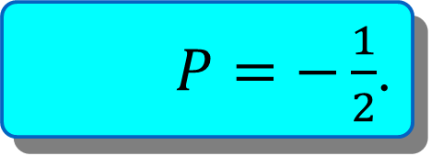
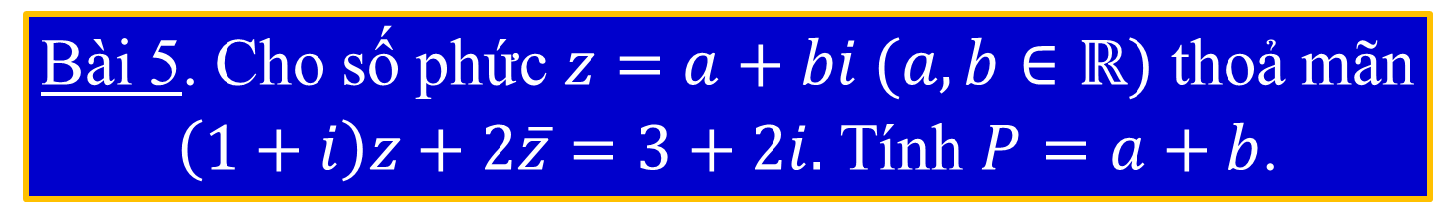

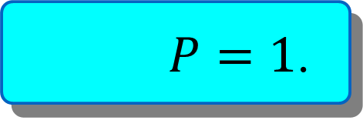
Dạng 1: BIẾN ĐỔI SỐ PHỨC
Bài 5. Cho số phức $z=a+bi (a,b∈ℝ)$ thoả mãn $\left(1+i\right)z+2\overline{z}=3+2i.$ Tính $P=a+b$.
$P=\frac{1}{2}$.
A
$P=1$.
B
$$P=−1.$$
C
$P=−\frac{1}{2}$.
D

Slide 10

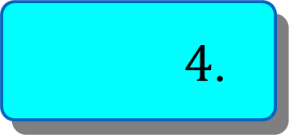
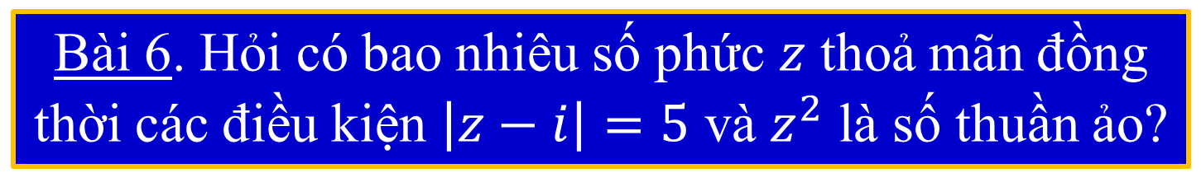


Dạng 1: BIẾN ĐỔI SỐ PHỨC
Bài 6. Hỏi có bao nhiêu số phức $z$ thoả mãn đồng thời các điều kiện $\left|z−i\right|=5$ và $z^{2}$ là số thuần ảo?
$$2.$$
A
$3$.
B
$$0.$$
C
$4$.
D

